Slide 1

Projeto Integrador
UFRGS
Apresentado por
Aline Fraga
Eduardo Veiga
Eduardo Fonseca
João Vitor de Souza
Notas.ia
Pitch Intermediário
Notes:
Bom dia. Somos o grupo do Notas.ia, projeto integrador da UFRGS. Hoje vamos apresentar a pesquisa de UX que conduzimos para validar o conceito da nossa solução: por que a fizemos, como a conduzimos e o que aprendemos com as respostas de 14 mulheres. Antes disso, um resumo rápido do produto para quem ainda não conhece.

Slide 2

O que é o Notas.ia?
Mulheres em situação de violência doméstica e de gênero, têm acesso a meios de comunicação frequentemente monitorado e/ou controlado pelo agressor.
O Notas.ia
Um aplicativo web de anotações que oculta uma plataforma de conversa e acolhimento inteligente, que classifica intenção da conversa, grau de risco e tipo de violência.
Disfarce
Saída rápida
Histórico limpo
O atendimento fica escondido sob uma interface de bloco de notas funcional.
Um botão garante saída imediata para um site neutro, a qualquer momento.
Mecanismos e orientação de limpeza do histórico de uso, para não deixar rastros do uso.
Notes:
O problema foi inspirado no desafio do Ministério Público: criar uma porta de entrada digital, empática e disponível 24 horas para mulheres em situação de violência. O Notas.ia responde a isso com um app de anotações que, por trás, esconde uma conversa com IA. Três elementos garantem a segurança da usuária: a interface disfarçada de bloco de notas, um botão de saída rápida e a limpeza automática do histórico.

Slide 3

Como Funciona
A cada mensagem, o Notas.ia entende a situação da usuária e direciona o acolhimento, as orientações e os dados certos para o Ministério Público.
01
02
03
04
Intenção
Nível de risco
Tipo de violência
Localização
Classifica a intenção da mensagem entre dúvida, relato ou emergência.
Avalia a gravidade da situação relatada e dispara alertas no painel do MP.
Identifica a natureza da violência: física, psicológica, patrimonial e outras.
Registra a localização da usuária para viabilizar ações de socorro e rede de apoio.
Notes:
O agente de IA funciona em quatro camadas: primeiro entende a intenção da mensagem, depois avalia o nível de risco, identifica o tipo de violência relatada e registra a localização da usuária. Isso permite orientar a mulher com precisão e, ao mesmo tempo, alimentar um painel para o Ministério Público agir sobre casos críticos.

Slide 4
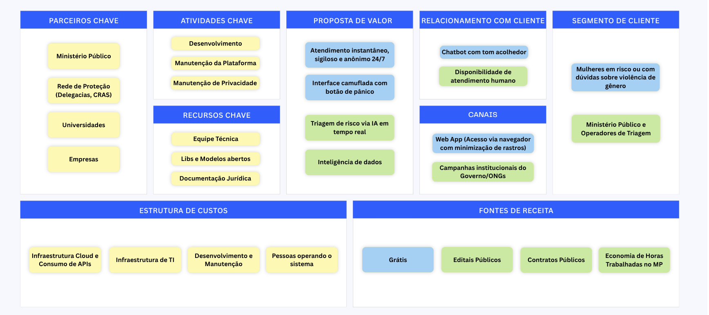
Business Model Canvas
Notes:
Resumindo os aprendizados em quatro direções de design: primeiro, tom humanizado para reduzir o ceticismo com IA; segundo, transbordo humano sempre disponível; terceiro, priorizar a versão web em vez de exigir a instalação de um aplicativo, já que muitas usuárias têm celulares com pouco espaço; e quarto, manter múltiplos canais de entrada, já que não houve consenso sobre um único formato preferido. Essas direções orientam os próximos passos do Notas.ia.

Slide 5

Outros Aspectos Técnicos
Integração com áudio
Autenticação da usuária
ALGUMA COISA
Optamos por usar modelos prontos de TTS (Whisper) e STT (Kokoro) fine-tunados para PT-BR. Não está no escopo treinar, refinar ou avaliar modelos próprios, nem buscar que entendam “gauchês”.
ALGUMA COISA
Notes:
Antes de programar qualquer linha de código, precisávamos entender se as hipóteses do time faziam sentido para quem realmente viveria essa situação. O desafio do Ministério Público pedia um canal digital empático e disponível 24 horas; nosso objetivo de pesquisa foi validar, com dados reais, se o caminho da camuflagem e da IA realmente ajudaria essas mulheres.

Slide 6
Obrigado
Notas.ia
Aline Fraga
Eduardo Veiga
Eduardo Fonseca
João Victor de Souza
Notes:
Muito obrigado! Ficamos à disposição para perguntas sobre a pesquisa, os dados coletados ou os próximos passos do Notas.ia.

